Slide 1

Nemocnica roka 2017
Ocenenie nemocníc podľa vybraných ukazovateľov spokojnosti pacientov, kvality poskytovanej zdravotnej starostlivosti, hospodárenia a transparentnosti
za obdobie 2013-2016
Bratislava, 23.10.2017

Slide 2
Upozornenie !
Výsledky ocenenia Nemocnica roka 2017 nemožno brať ako komplexný obraz o kvalite porovnávaných zdravotníckych zariadení, keďže dostupné dáta z DRG o tom, s akými náročnými diagnózami sú pacienti hospitalizovaní v jednotlivých nemocniciach, ešte nie sú dostatočne validné, a preto sa zatiaľ nedajú použiť na „rizikové váženie“ niektorých ukazovateľov kvality.
Nemocnice s komplikovanejšími prípadmi môžu byť preto znevýhodnené a nemusia byť vždy priamo porovnateľné s ostatnými zariadeniami, kde napr. prevládajú ľahšie diagnózy.

Slide 3
Dáta z DRG za rok 2016 (zdroj: ÚDZS)
 | Case Mix Index
PRO VITAE, n.o., všeobecná nemocnica Gelnica | 1,86
NEMOCNICA Handlová - 2. súkromná nemocnica, s.r.o. | 1,54
Nemocnica pre obvinených a odsúdených a Ústav na výkon trestu odňatia slobody | 1,46
Nemocnica A. Leňa Humenné, a. s. | 1,45
Fakultná nemocnica s poliklinikou F.D. Roosevelta Banská Bystrica | 1,33
Fakultná nemocnica s poliklinikou Žilina | 1,25
Univerzitná nemocnica Martin | 1,18
Univerzitná nemocnica Bratislava | 1,18
Fakultná nemocnica s poliklinikou J.A.Reimana Prešov | 1,11
Fakultná nemocnica s poliklinikou Nové Zámky | 1,11
Univerzitná nemocnica s poliklinikou Milosrdní Bratia, s.r.o. | 1,11
Fakultná nemocnica Trenčín | 1,05
Nemocnica s poliklinikou Myjava | 1,03
Fakultná Nemocnica Nitra | 1,03
Univerzitná nemocnica L. Pasteura Košice | 1,03
FORLIFE n.o., Nemocnica Komárno | 1,01
Fakultná nemocnica Trnava | 1,01

Slide 4
Dáta z DRG za rok 2016 (zdroj: ÚDZS)
 | Case Mix Index
Nemocnica Zlaté Moravce a.s. | 0,86
Liptovská nemocnica s poliklinikou I. Stodolu Liptovský Mikuláš | 0,86
Nemocnica na okraji mesta, n. o., Partizánske | 0,84
Hornooravská nemocnica s poliklinikou Trstená | 0,84
NsP Sv. Jakuba, n.o., Bardejov | 0,84
Svet zdravia, a.s. - Nemocnice Žiar nad Hronom a Rimavská Sobota | 0,83
Ľubovnianska nemocnica, n.o. | 0,83
Nemocnica Zvolen a. s. | 0,83
Nemocnica s poliklinikou, n. o. Revúca | 0,83
Nemocnica arm. generála L. Svobodu Svidník, a. s. | 0,83
SI Medical, s.r.o., Medissimo, Bratislava | 0,82
Nemocnica s poliklinikou Spišská Nová Ves, a.s. | 0,80
Nemocnica Košice - Šaca, a. s., 1. súkromná nemocnica | 0,80
NsP Nové Mesto nad Váhom,n.o. | 0,78
Hospitale, s.r.o., Šahy | 0,78
Nemocnica Snina, s.r.o. | 0,75
Nemocnica Dr. Vojtecha Alexandra v Kežmarku, n.o. | 0,74
Nemocnica Krompachy, spol. s r.o. | 0,70

Slide 5
Upozornenie !
INEKO preberá dáta od zdravotných poisťovní, zdravotníckych zariadení, MZ SR, VÚC, ÚDZS a ďalších inštitúcií, a preto nemôže garantovať a niesť právnu zodpovednosť za správnosť použitých originálnych dát. Prípadné chyby sa snaží zisťovať a po ich verifikovaní relevantnými inštitúciami aj priebežne odstraňovať.
Reoperovanosť
Záväzky po lehote splatnosti

Slide 6
Kvalifikačné kritériá
Komplexnosť (min. 5 zo 7)
Veľkosť vzorky
Individuálna pre každý ukazovateľ
Vnútorné lekárstvo
Chirurgia
Neurológia
Pediatria
Gynekologicko-pôrodnické oddelenie
Novorodenecké oddelenie (neonatológia)
Oddelenie anesteziológie a intenzívnej medicíny (OAIM)

Slide 7
4 hlavné kategórie ukazovateľov

Slide 8
12 ukazovateľov

Slide 9
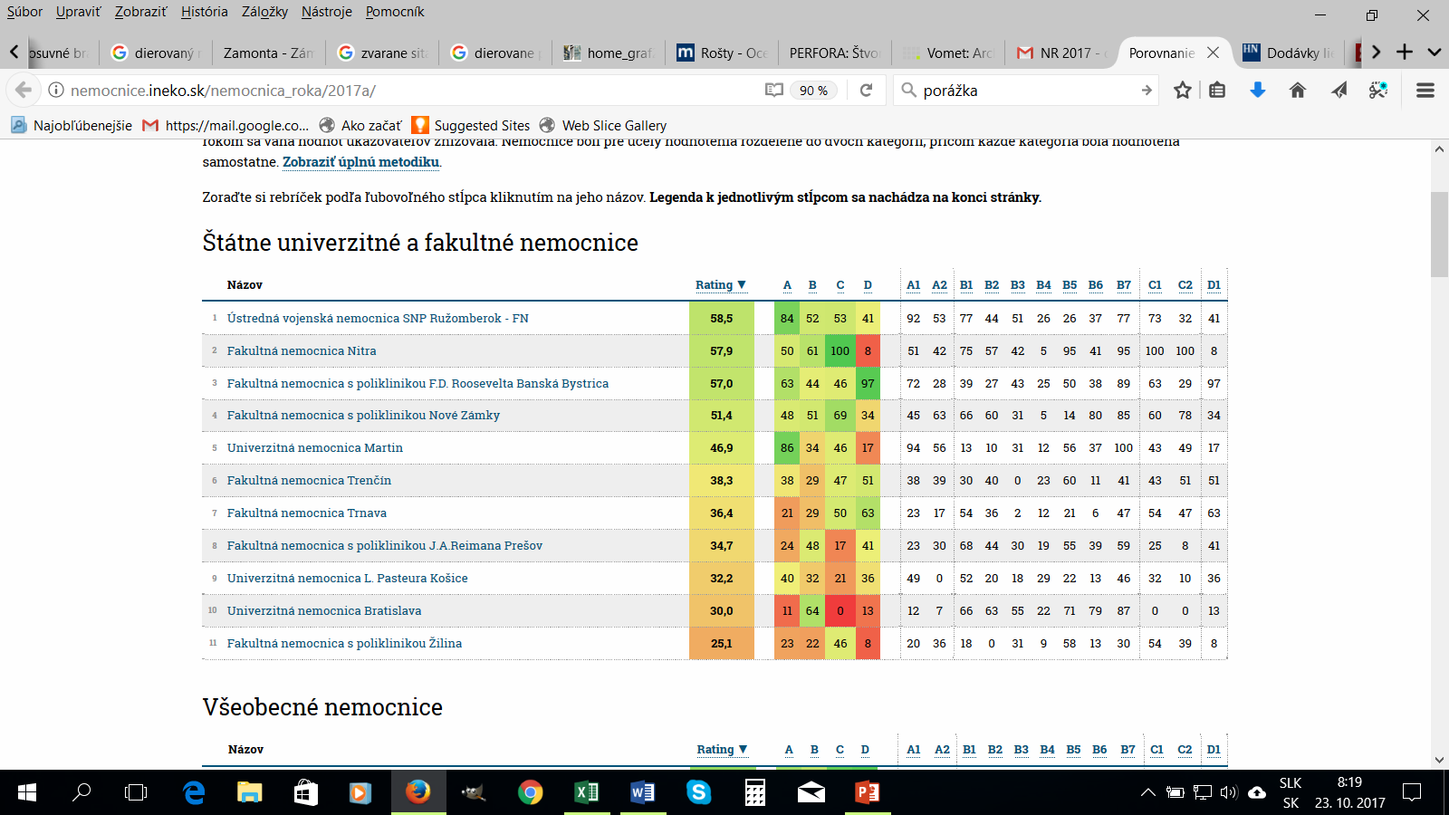
Nemocnica roka 2017

Slide 10
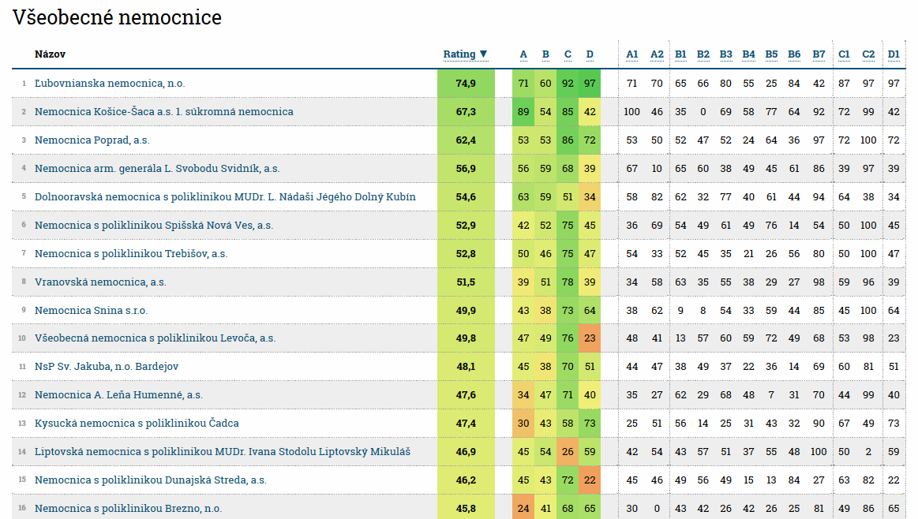
Nemocnica roka 2017

Slide 11
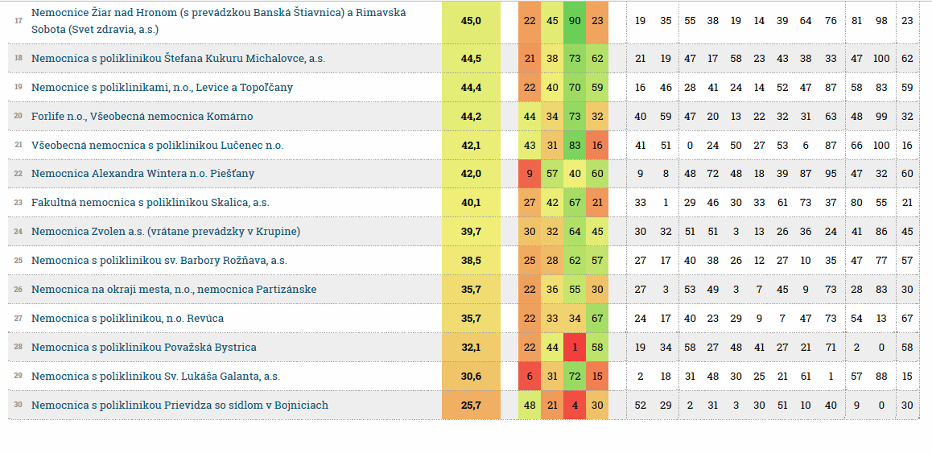
Nemocnica roka 2017

Slide 12
Celkový trend: Mierne zlepšenie
Spokojnosť pacientov
Indikátory kvality
Transparentnosť
ale ...

Slide 13
Schopnosť nemocníc generovať vlastné zdroje

Slide 14
Dlh po lehote splatnosti k tržbám

Slide 15


Ďakujeme !
Údaje tu použité boli prevzaté od zdravotných poisťovní, zdravotníckych zariadení, MZ SR, VÚC, ÚDZS, Registra účtovných závierok a z vlastného výskumu INEKO a Transparency International Slovensko.
Všetky tieto dáta, ako aj mnoho ďalších od roku 2009 je voľne prístupných na portáli nemocníc nemocnice.ineko.sk.
Portál dátovo a finančne podporujú:

